Slide 1


Slide 2
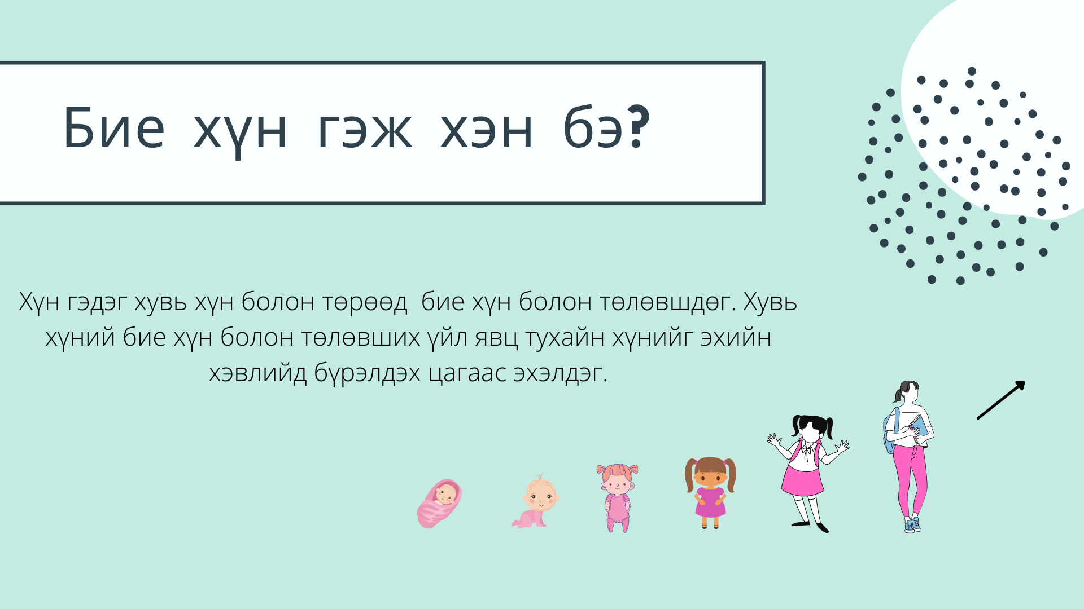

Slide 3


Slide 4


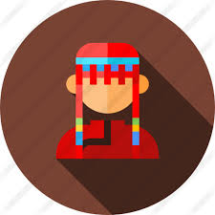
Бие хүн болгон төлөвшүүлэх талаар Монгол ухаанд
Эрийн 10 эрдэм: Номд мэргэн, нойронд сэргэг, үйлэнд уран, үгэнд цэцэн, хуулинд шударга, хуриманд цовоо, дайнд баатар, далайд усч, дээдэд зусаргүй, доодод найртай
Эмийн 9 эрдэм: Өнгөнд цэвэр, үйлэнд уран, үрд энэрэлтэй, үргэлж цэмцгэр, ханьдаа түшигтэй, хадамдаа ээлтэй, найранд дуутай, настанд ерөөлтэй, нартад буянтай

Slide 5


Slide 6
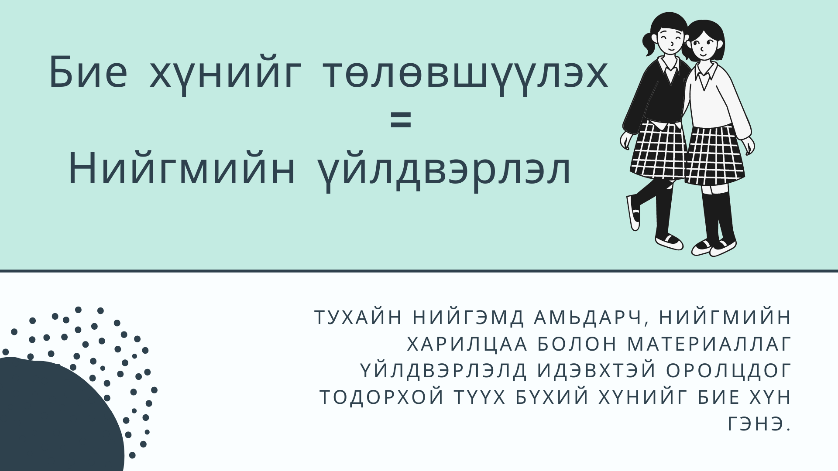

Slide 7
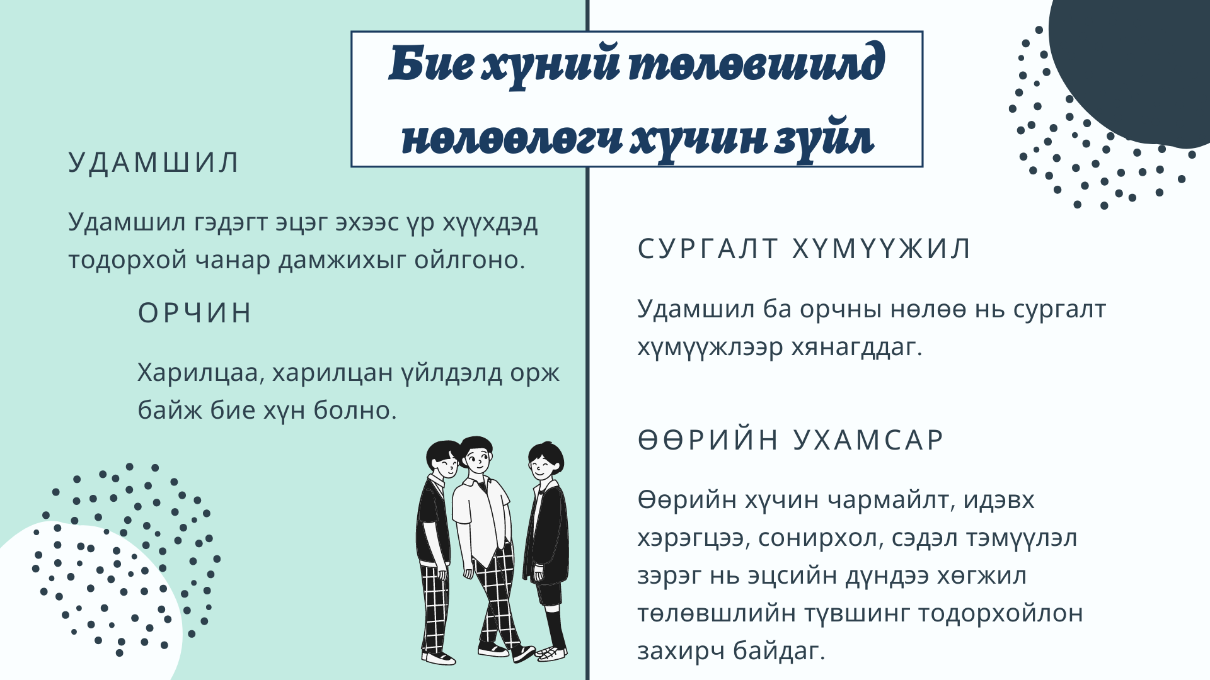

Slide 8
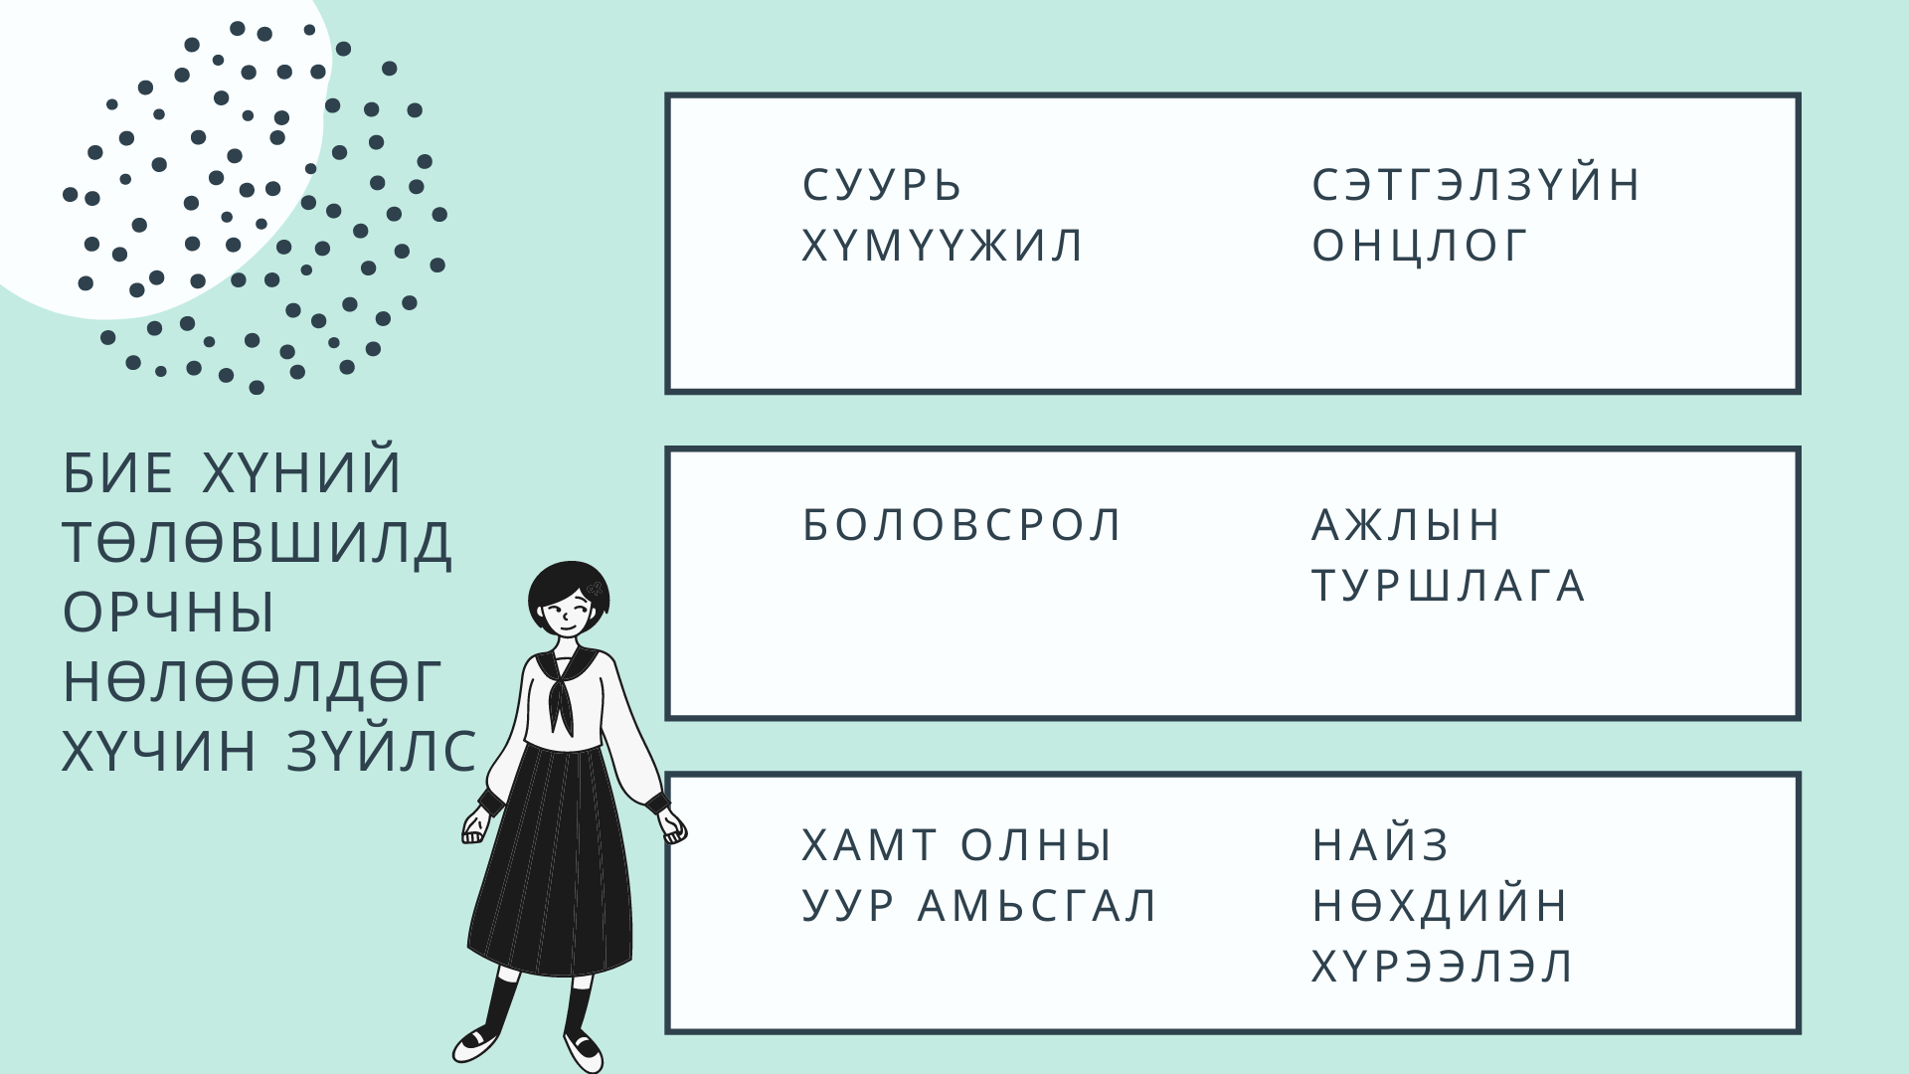

Slide 9
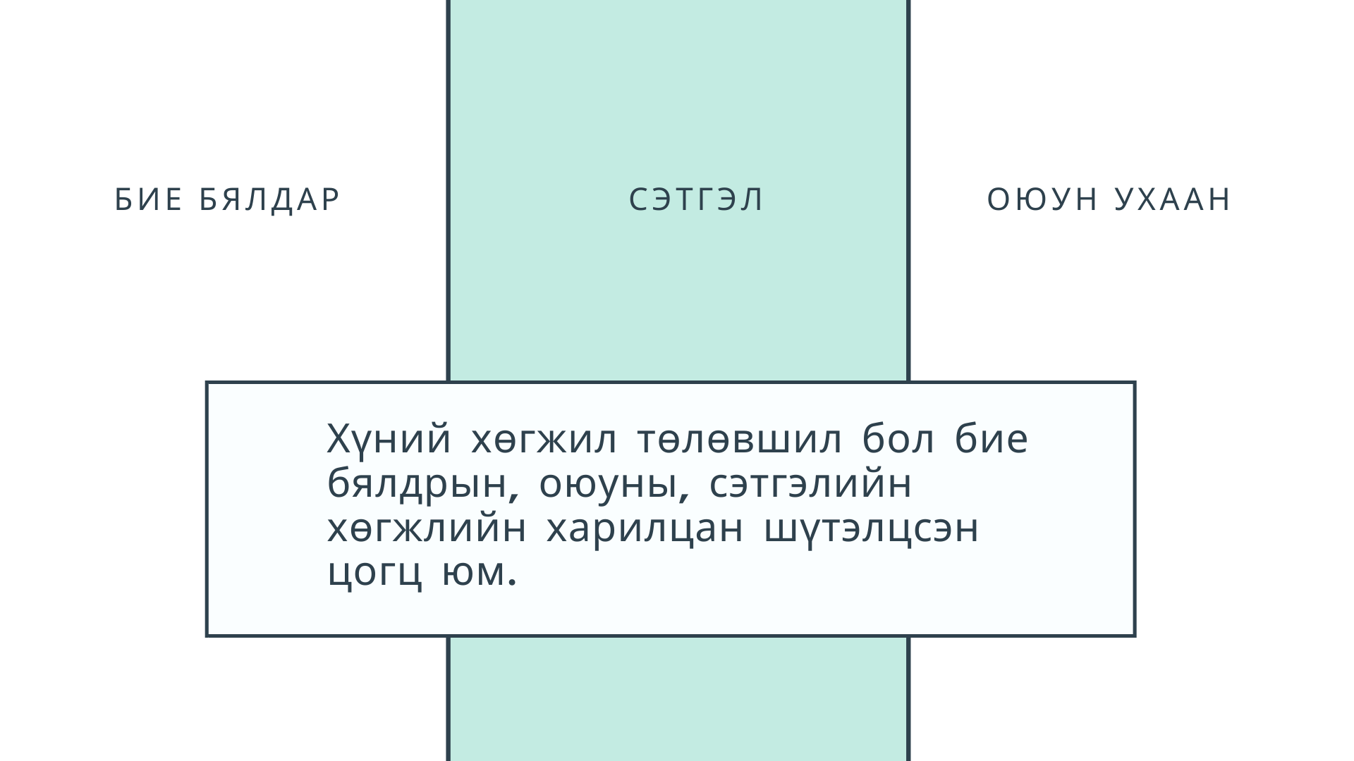

Slide 10


Slide 11
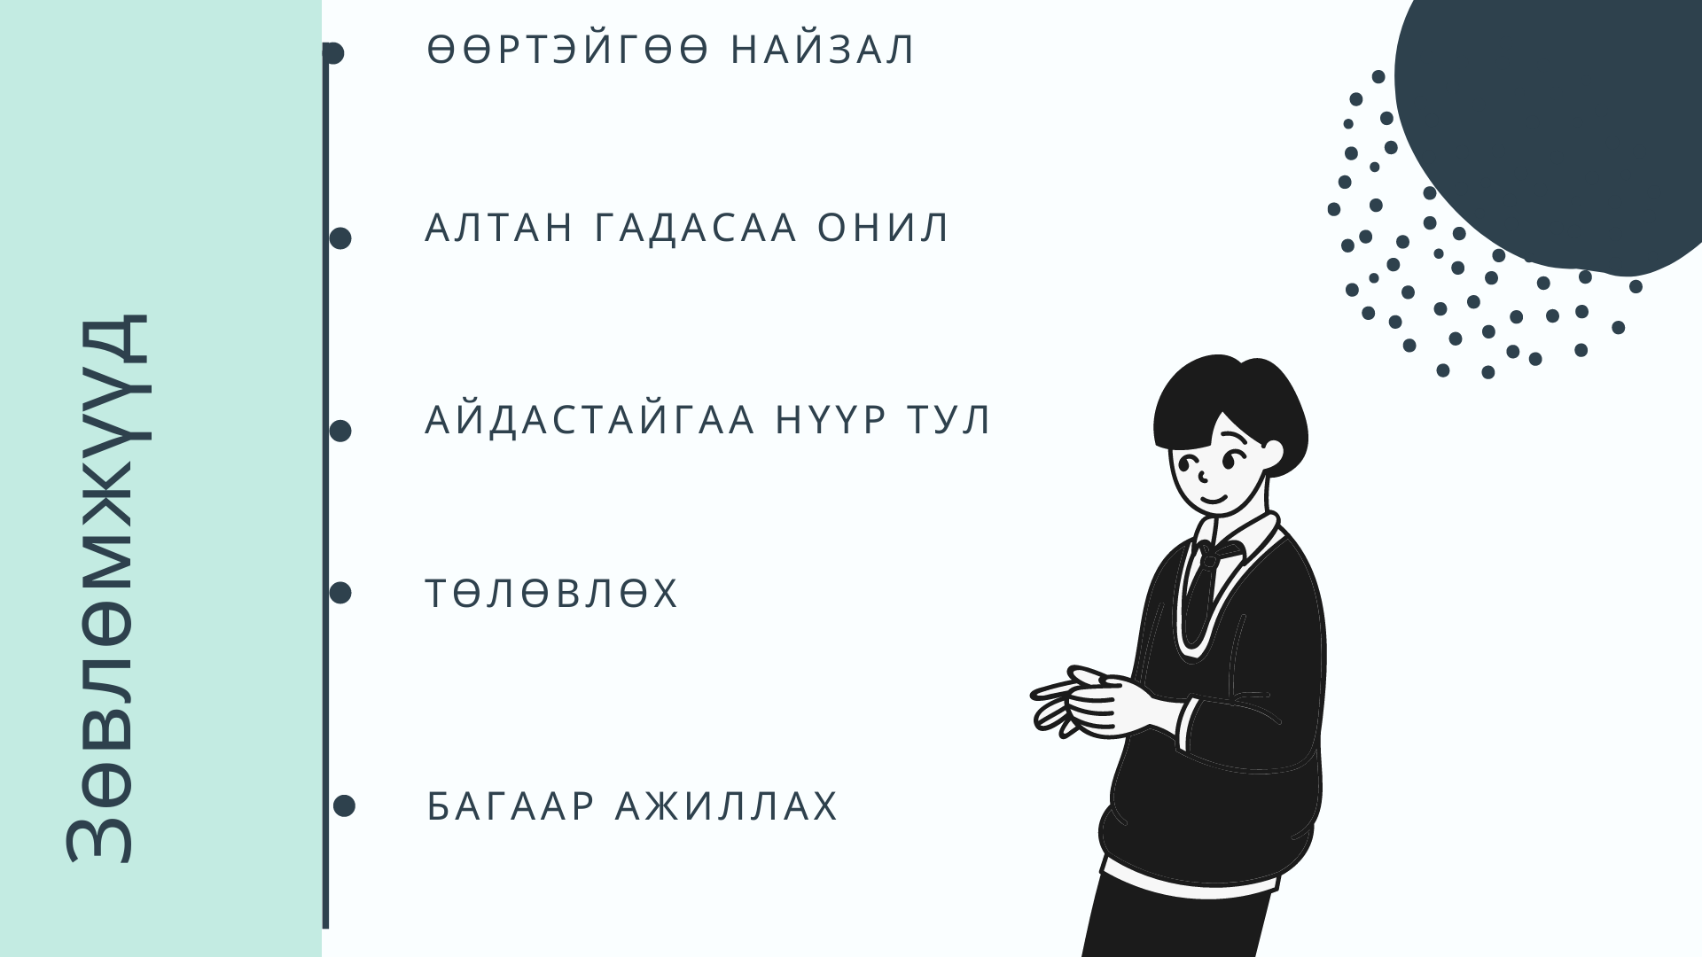

Slide 12


Slide 13

Бие хүнийг дараах үндсэн шинжүүдээр тодорхойлдог.
Нийгмийн оролцоогоор нь
Өөрийн үзэл бодол хэрэгцээний талаар тэмцэх чадвараар нь 
Үүрэг хариуцлага ухамсарласан байдлаар нь
Олон нийтийн үнэлгээгээр г.м
Бие хүн болгон нь өөрийн сонирхол хэрэгцээ,авъяас оюун ухаан авъяас оюун ухаан мэдлэг чадвараараа ялгагддаг. Энэ нь “Би”-гийн хувийн дүр төрхийг бүрдүүлдэг байна.
Аялалд нь амжилт хүсье

Slide 14

Бие хүн бүлэг дотроо тодорхой нэр хүнд олж, тодорхой байр эзэлж тодорхой үүрэг хүлээдэг.
ХҮН НИЙГЭМ

Slide 15


